Slide 1

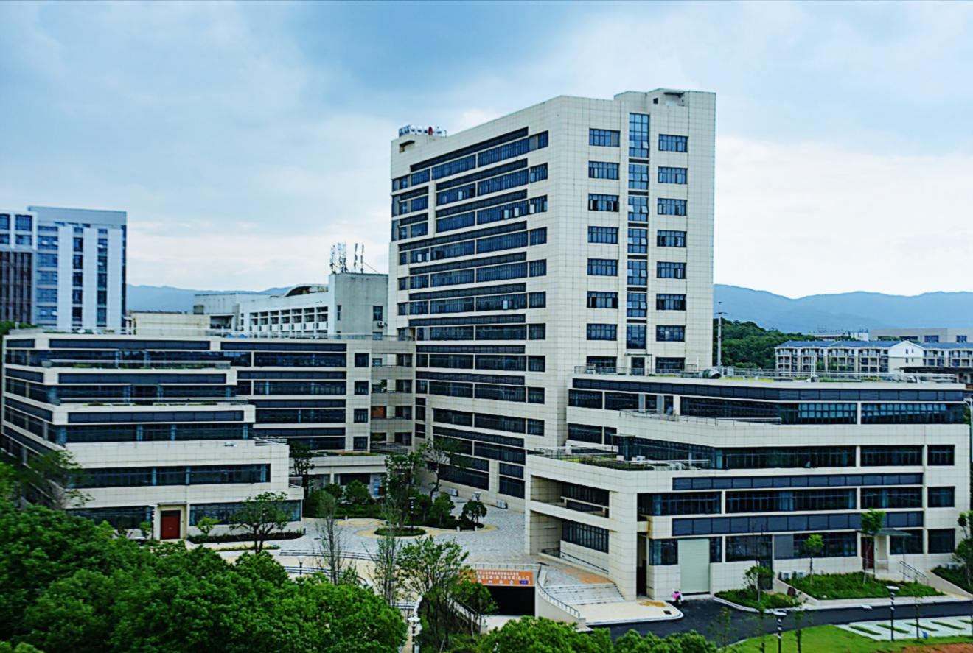
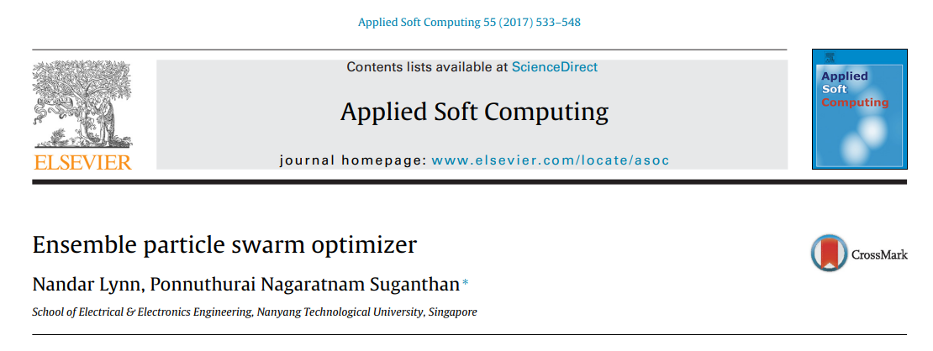

江西理工大学信息工程学院
专业：计算机技术
汇报人：肖慧兰

Slide 2
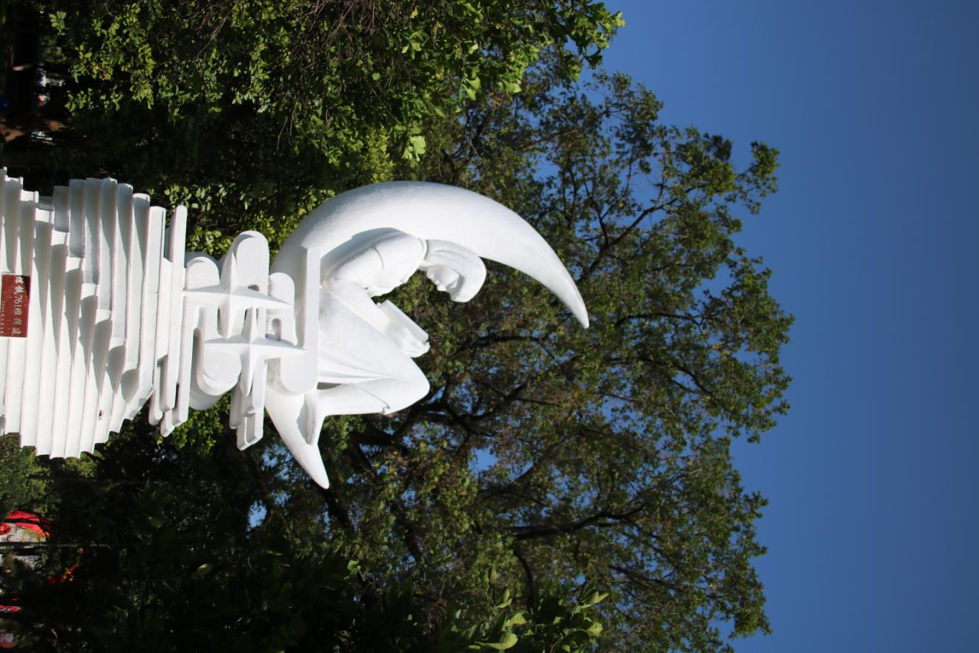
1
3
研究背景
EPSO评估
2
4
EPSO算法
总结

Slide 3
研究背景
根据“天下没有免费的午餐(NFL)“定理，没有一种优化算法能有效、高效地解决所有问题。不同的算法具有解决不同类型优化问题的能力，很难预测每种优化问题的最佳算法。然而，在解决复杂问题时，不同优化算法的集合可能是一种潜在的解决方案，而且比使用单一算法更有效。受此启发，我们提出了一种不同粒子群优化算法的集合，称为集成粒子群优化器(EPSO)。在所提出的 EPSO算法中，采用了自适应评估策略来鼓励竞争算法之间的择优选择。 不同的PSO变体会根据各自的优点得到提升,从而在寻找更好的解决方案时发挥主导作用。

Slide 4
PSO变体
惯性权重PSO（Particle Swarm Optimization）：这种算法通过调整惯性权重w，使其随着迭代次数的增加而逐渐减小，从而使得PSO算法在前期具有较强的搜索能力，在后期具有较强的收敛能力。
综合学习PSO（Comprehensive Learning Particle Swarm Optimization）：CLPSO算法在每个维度上分别进行学习而不是所有维度整体学习，每次迭代随机选取两个粒子在每个维度上进行比较，选择好的进行更新。这种算法能够提高粒子的多样性，并减少陷入局部最优解的风险。
基于适度-距离-比率的PSO（FDR-PSO）：这种算法通过引入适度、距离和比率三个参数，对粒子进行更准确的分类和更新，从而提高了算法的搜索能力和收敛速度。
自组织分层PSO（HPSO-TVAC）：这种算法采用自组织分层策略，将整个搜索空间划分为多个层次，每个层次包含不同数量的粒子。这种分层策略能够更好地探索整个搜索空间，并提高算法的寻优能力。
基于距离的局部知情PSO（LIPs）：这种算法通过引入局部知情策略，将粒子的搜索空间限制在一定范围内，从而提高了算法的局部搜索能力，并减少了全局搜索的时间和计算量。

Slide 5
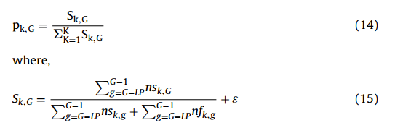
EPSO算法
自适应选择策略
在更新粒子时，根据每个PSO策略在最近的迭代中的成功率，以自适应策略的方式选择种群中的候选PSO。
G表示第K个PSO策略生的解的成功率。使用ε = 0.01来避免可能的零成功率。成功率越高的粒子群策略在当前代被选择引导粒子的概率越大。即通过自适应选择策略逐步选择给定问题的合适粒子群策略。

Slide 6

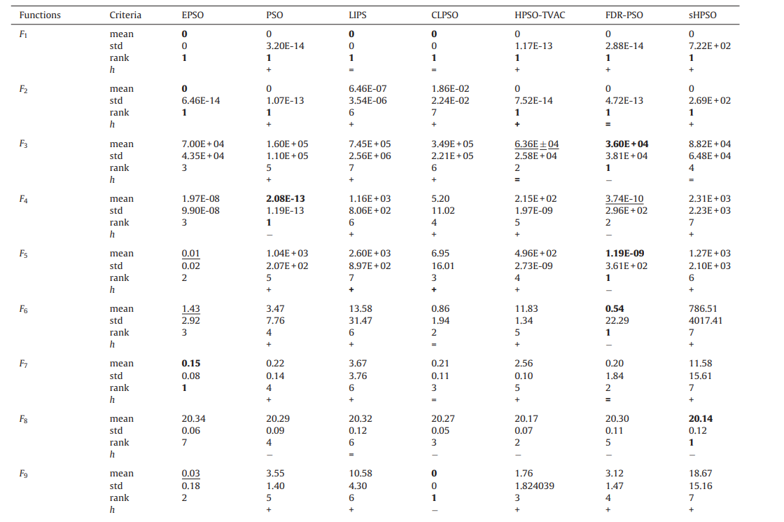
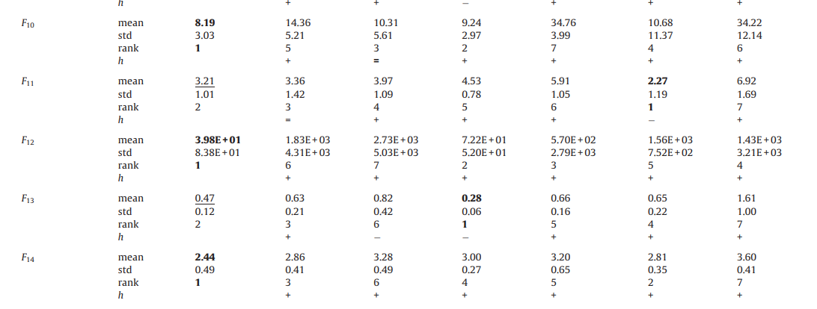
实验结果比较
FDR-PSO算法在函数F3和F5上取得了最佳结果,惯性权PSO在函数F4上表现最佳。对于多模态问题(F6-F12 ), EPSO算法在函数F7、F10和F12上取得了最佳结果。sHPSO算法在函数F8上表现最佳。

Slide 7
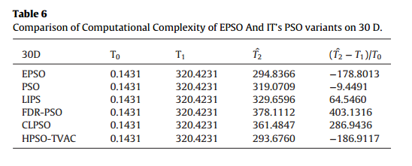
计算时间复杂度比较
对于30D, EPSO算法及其各个PSO变体的计算复杂度比较如表所示。采用相同的程序和系统计算了所提出的EPSO算法的各个PSO变体的计算复杂度。由表6可以看出，除了HPSO-TVAC算法外，EPSO算法的计算代价比其他的PSO算法都要低。

Slide 8
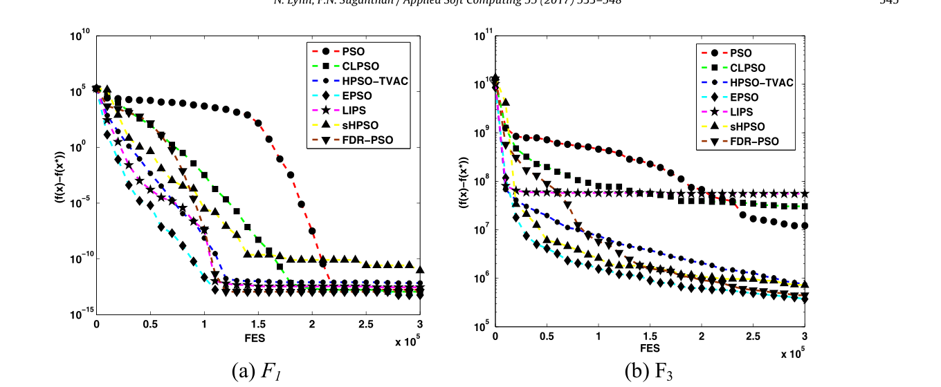
收敛性特征图
从收敛特征图中也可以看出所提EPSO算法的优异性能。如图所示，本文提出的EPSO算法在单峰和多峰问题上的收敛性能最好或次好，在混合组合问题上的收敛性能优于其他PSO算法。因此,所提出的EPSO在不同维度和问题类型下均具有较好的一致性和较好的性能。

Slide 9
总结
结论
本文提出了集成粒子群优化器(EPSO)，其中使用惯性权重PSO、LIPS、HPSO-TVAC、FDR-PSO和 CLPSO算法构建了一个PSO策略池。然后，在搜索过程的当前阶段,通过择优方法逐步选择合适的PSO策略来引导粒子的飞行方向。我们使用四种不同类型的25个CEC2005基准函数对 EPSO算法的性能进行了评估。实验结果表明,总体而言,所提出的 EPSO算法在所有四种不同类型的问题上都表现出色，优于其单个PSO变体以及最新的PSO 算法。
创新方向
引入动态种群规模
使用相同的PSO算法研究不同的选择策略。

Slide 10
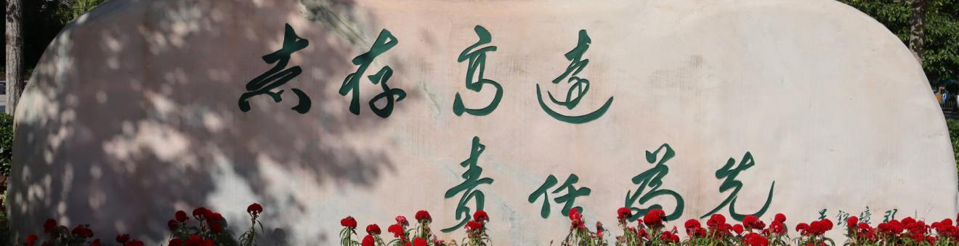
谢谢聆听
THANKS

